Slide 1
ESTUDO METÓDICO
O EVANGELHO SEGUNDO O ESPIRITISMO
CAPÍTULO 20
3 – MISSÃO DOS ESPÍRITAS
TRABALHADORES DA ÚLTIMA HORA

Slide 2
INSTRUÇÃO ESPIRITUAL
MISSÃO DOS ESPÍRITAS
DIVULGAR A CONSEQUÊNCIA
DO BEM E DO MAL.
DIVULGAR A REENCARNAÇÃO
ERASTO - Paris, 1863

Slide 3
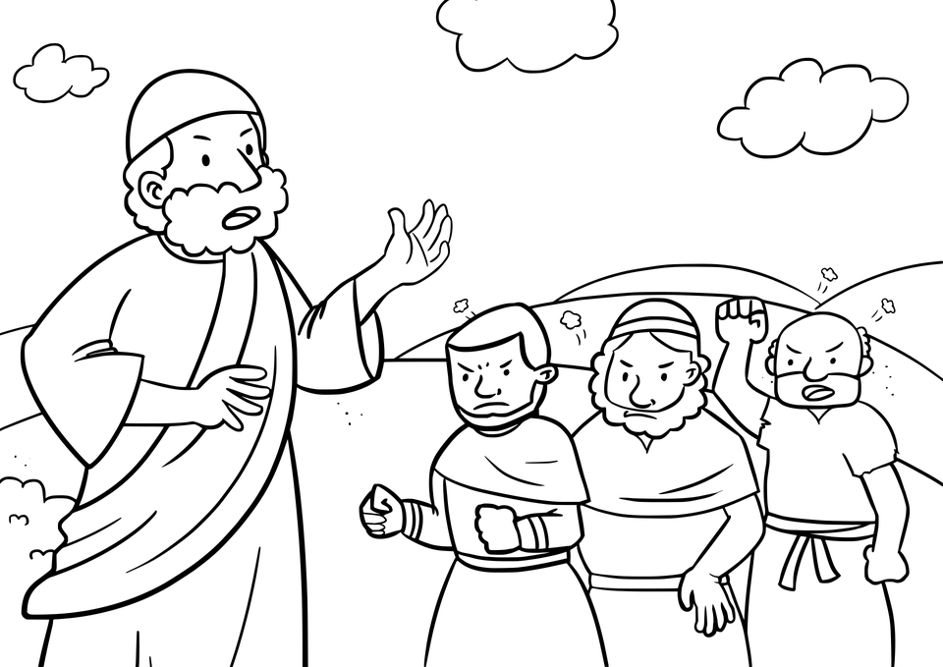
IDE E PREGAI!
PREGAR:
SACRIFICAR:
OCUPAÇÕES FÚTEIS
HÁBITOS
DEVEIS REGAR COM OS VOSSOS SUORES O TERRENO ONDE TENDES DE SEMEAR.
A MANSIDÃO AOS TIRANOS
O DESINTERESSE AOS AVAROS
A ABSTINÊNCIA AOS DISSOLUTOS

Slide 4
A QUEM LEVAR OS ENSINOS ESPÍRITAS?
A TODOS!
AOS PEQUENOS E SIMPLIES:
QUE OS ACEITARÃO.
AOS ERUDITOS:
QUE EXIGIRÃO PROVAS.
AOS GRANDES:
QUE OS DESPREZARÃO.

Slide 5
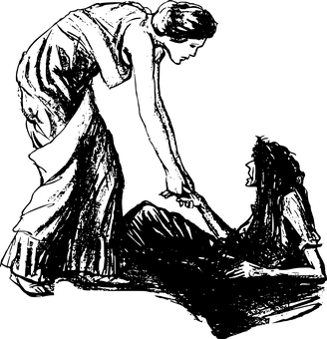
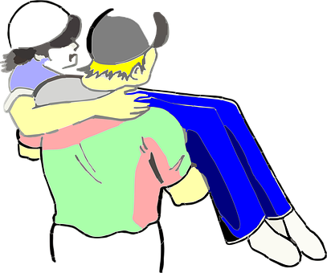
IDENTIFICAÇÃO DOS BONS ESPÍRITAS:
DEMONSTRAM DESINTERESSE PESSOAL
E SÃO ABNEGADOS.
ENSINAM E PRATICAM A
VERDADEIRA CARIDADE.
EXEMPLIFICAM O AMOR AO PRÓXIMO.
LEVAM CONSOLO AOS AFLITOS.

Slide 6
CONCLUSÃO
PALAVRAS DE KARDEC
RECONHECE-SE O VERDADEIRO ESPÍRITA
PELA SUA TRANSFORMAÇÃO MORAL;
PELOS ESFORÇOS QUE EMPREGA PARA DOMAR SUAS MÁS INCLINAÇÕES.
(O Evangelho Seg. Espiritismo - Cap. XVII)

Slide 7
PARA A GENTE PENSAR...
OBSERVE OS DESENHOS E RESPONDA : DE ACORDO COM KARDEC PODEMOS RECONHECER O VERDADEIRO ESPÍRITA PELA SUA :
SUBSTITUA OS SÍMBOLOS PELAS LETRAS
N
F
M
L
A
S
Ç
O
R
T
T
R
A
N
S
F
O
R
M
A
Ç
Ã
O
___ ___ ___ ___ ___ ___ ___ ___ ___ ___ ___ ___ ___
___ ___ ___ ___ ___
M
O
R
A
L

